Slide 1
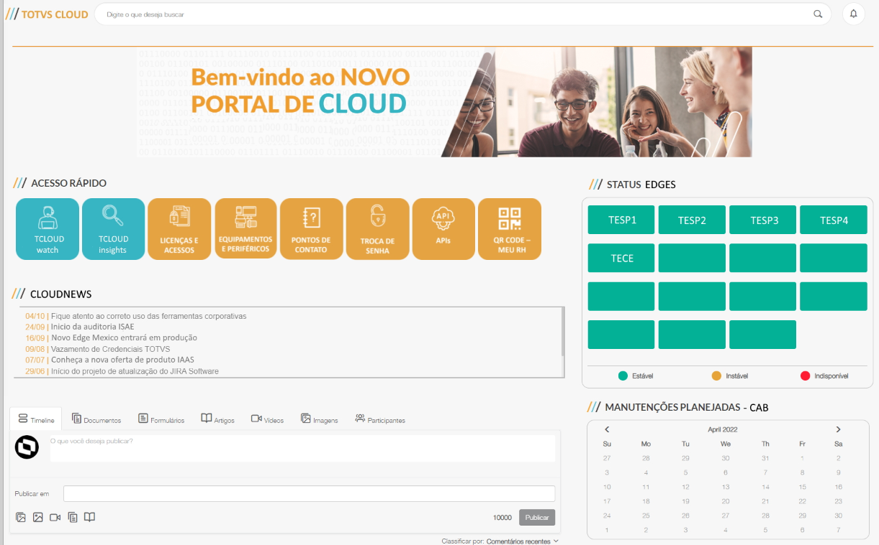
Imagem ou Banner rotativo onde seja possível por informações da área e que tenha possibilidade de clicar e direcionar para outra pagina;
Menu rápido, apenas links de acesso para ferramentas mais usadas em cloud, documento de contato e escalonamento entre outros;
Espaço para popularmos as noticias de cloud, novas implantações de DC, novidades de ofertas entre outros;
Status dos DC´s conexão via API (evolução do portal);
Calendário para exposição mudanças agendadas conexão via API Cherwell
Espaço para informações importantes enviados pelo time de governança cloud como exemplo comunicados;
1
2
4
3
5
6

Slide 2
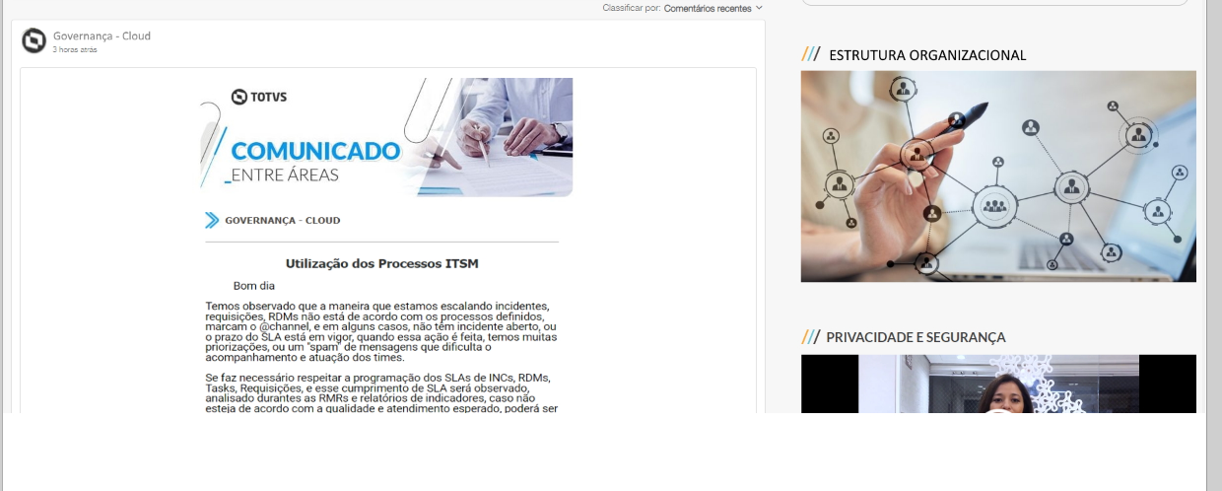
Item 6 modelo de comunicado que será publicado pelo time de governança
7. Link para pagina onde seja possível adicionar documentação de estrutura da área de cloud com organograma e informações das áreas, link simples que seja possível direcionar para um arquivo ppt;
Link para acesso de vídeos informativos ou de treinamento, se possível que o vídeo seja executado diretamente no navegador (pagina do portal)
7
6
8

Slide 3
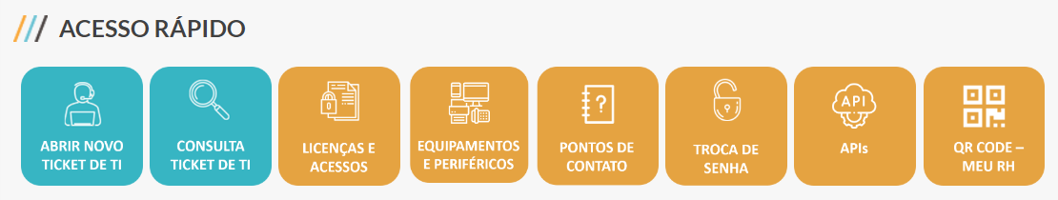
Para o menu de botões de acesso rápido ainda não temos a definição de quais itens serão adicionados, com isso se possível for deixar a estrutura criada com os botões sendo possível apenas posteriormente criar as relações de links ou de direcionamento para paginas internas do portal.
Botão de ponto de contatos será de extrema importância e pode seguir os mesmos moldes do que foi feito para TI, indicando as formas de escalada, telefones e-mail e contato dos envolvidos e responsáveis por cada área de cloud. Conforme próximo slide.

Slide 4
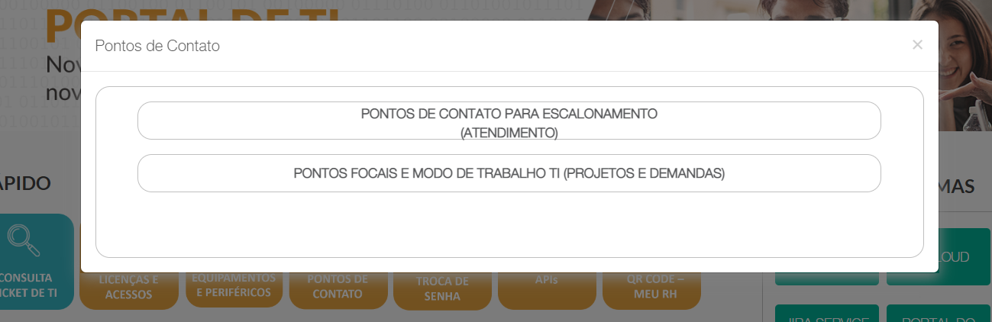
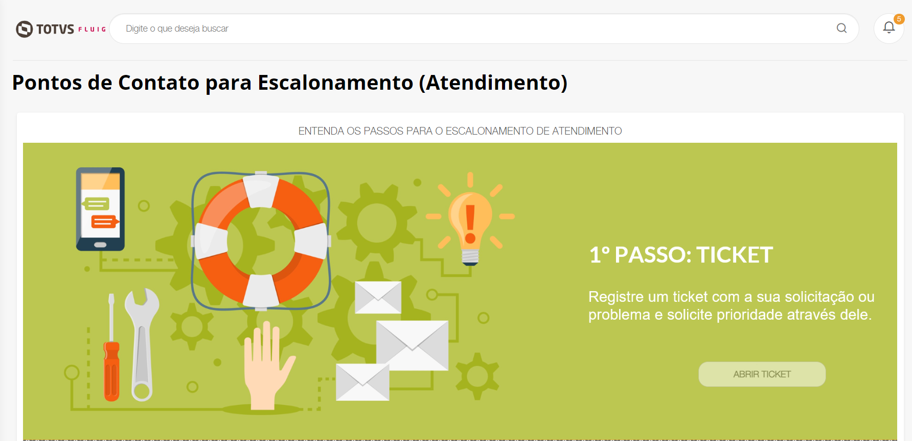
Um dos itens mais importantes e podendo seguir o mesmo modelo da TI é a parte de pontos de contato/escalonamento, porem será necessário mais itens como Operação, Projetos, Comercial, Governança entre outros.
Seguindo ainda no mesmo modelo ideal é que direcione para uma pagina que tenha o passo a passo de forma clara e objetiva assim como feito o da TI, com opção de abrir o ticket/INC/Mudança e pós isso seguir com os passos de escalonamento conforme próximo slide.

Slide 5
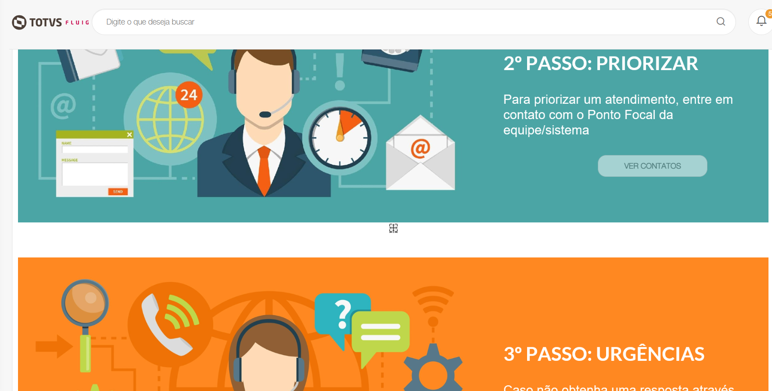
Escalonamento deve seguir os mesmos padrões ter os contatos para escalonamento de demandas não urgentes e urgentes, podendo usar cores e imagens diferentes mas seguindo os mesmos padrões onde fica fácil o entendimento.

Slide 6
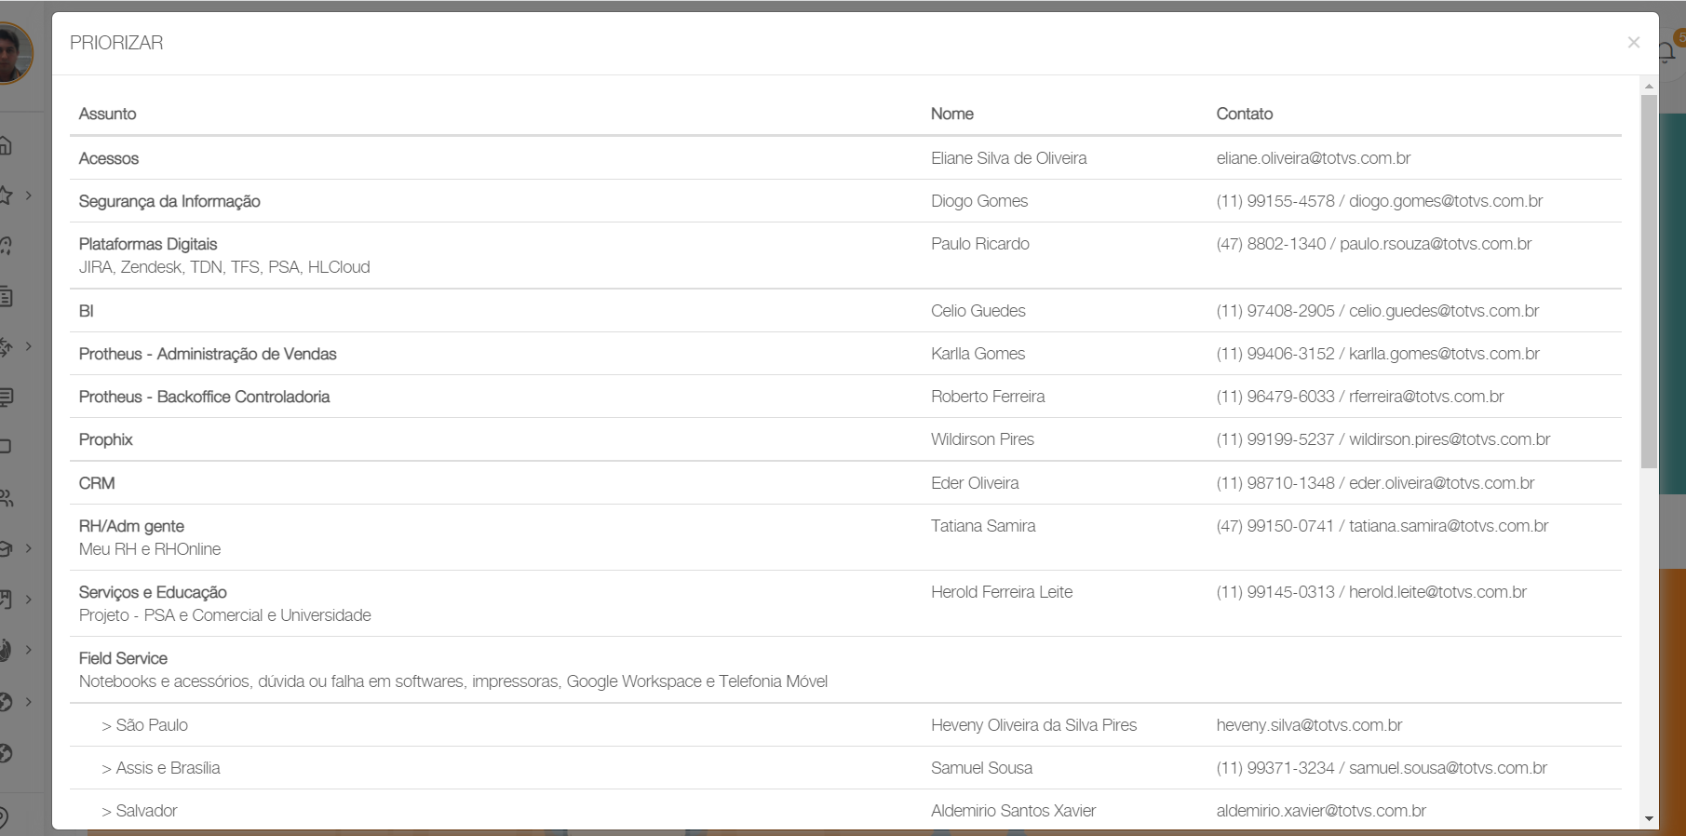
Ao clicar no banner de escalonamento seja de urgência ou não deve ser direcionado para uma pagina nos mesmos moldes da TI onde seja possível adicionar as seguintes informações:
Assunto;
Área;
Nome do responsável
Contato (telefone/email);
Atualização desse item será orgânica então a adição de novas informações ou edição das existentes precisam ser de forma simples e fácil

Slide 7
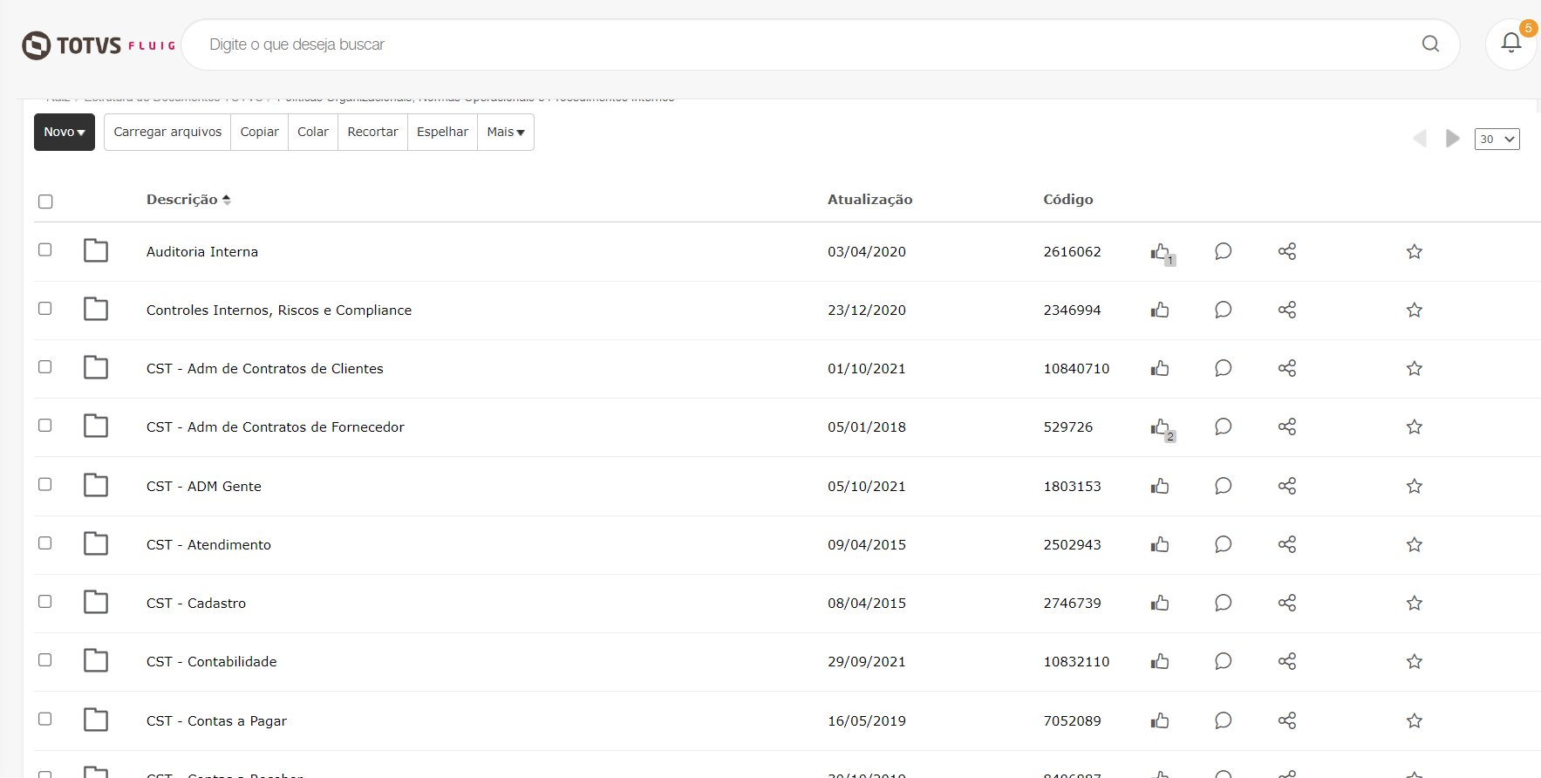
Espaço para que seja criado uma estrutura de documentação interna das áreas de cloud, ou seja será migrado do TDN as documentações dos times, processos, escalas, documentos relacionados a auditoria, procedimentos técnicos entre outros, sendo esses em diversos modelos de arquivos e extensões.

Slide 8
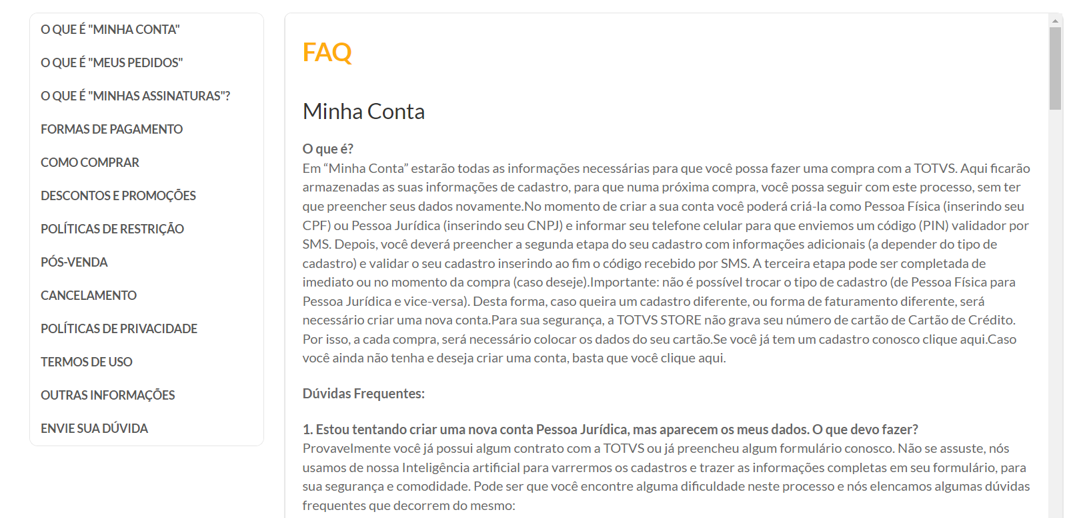
Espaço dedicado a FAQ interno onde será publicado diversas perguntas e respostas uma necessidade grande que temos hoje principalmente para novos contratados, saber o que fazer e como fazer em situações diversas de duvidas, bem como processos internos de como seguir e qual resultado esperar de cada item, ter um menu bem parecido com do print ao lado, clicando nos itens ter a opção de adicionar os textos de perguntas e respostas
OBS: Seria interessante que cada área tenha seu espaço de FAQ para popular com as devidas informações.
Exemplo: FAQ Produto e Serviço; FAQ Governança; FAQ Infraestrutura Cloud; Entre outras áreas.

Slide 9
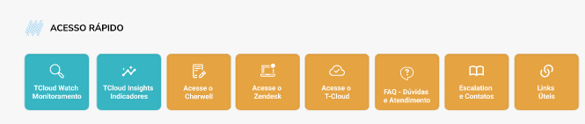
1
2
3
4
5
6
7
8
1. Link de acesso ao sistema de monitoramento de cloud:
https://tcloudwatch.cloudtotvs.com.br/Home/Login?ReturnUrl=%2F
2. Link de acesso ao sistema de indicadores e métricas de atendimento
https://tcloud.totvs.com.br/insights
3. Link de acesso a Ferramenta de ITSM cloud Cherwell:
https://itsm.cloudtotvs.com.br/CherwellAPI/Account/Login?
4. Link de acesso ao Zendesk Totvs:
https://totvssuporte.zendesk.com/
5. Link de acesso a plataforma t-cloud
https://tcloud.totvs.com.br/
6. Link para pagina de FAQ e Processos de atendimento (Pagina a ser criada);
7. Link para pagina de escalation e contatos conforme modelo figma apenas com o time de infraestrutura, os demais times não entram nessa V1;
8. Links Uteis, a ideia aqui é uma pagina em branco onde seja possível popular com links utilizados no dia a dia;

Slide 10
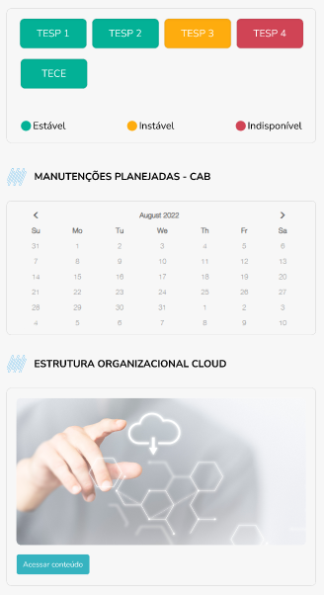
1
1. Ainda não temos a definição de como essa informação será gerada ou seja a regra de negocio, pedimos que deixe a estrutura pronta assim que sair a definição entremos em contato para as devidas configurações de API;
2. Ainda não temos a definição de como essa informação será gerada ou seja a regra de negocio, pedimos que deixe a estrutura pronta assim que sair a definição entremos em contato para as devidas configurações de API;
3. Para esse item preciso que seja alterado o nome de “estrutura organizacional de cloud” para “OnBoarding – Cloud Infraestrutura” direcionando para o link abaixo:
https://tdn.totvs.com.br/display/cloud/Infraestrutura
2
3

Slide 11
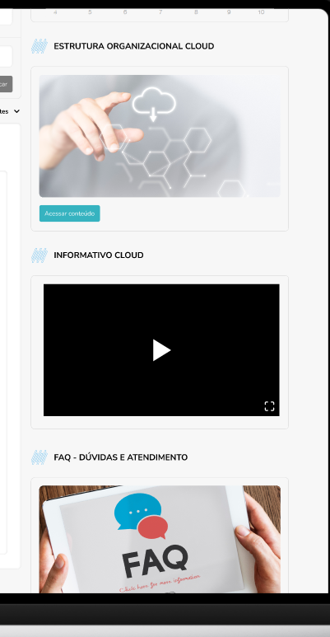
Necessário mudar o nome e colocar uma imagem no lugar do vídeo, mudar o nome de “informativo cloud” para “Gestão do Conhecimento – ISYS” direcionando para nosso drive de link abaixo:
https://drive.google.com/drive/folders/0AE0VhkTt5CiXUk9PVA
2. Manter o link para pagina da FAQ bem como no menu principal.
1
2

